Slide 1
Analiza dirk Formule 1
Podatki
Knjižnica FastF1
Najobsežnejši javno dostopni podatki dirk Formule 1
Meritve, statistike, časovne serije; tisoči primerov na dirko, 10–100 atributov, več razredov (vozniki, ekipe, pnevmatike)
Veliko manjkajočih in nekaj napačnih podatkov
Prenos podatkov, filtriranje (le uporabni krogi), odstranjevanje osamelcev, združevanje (po ekipah, voznikih, progah, …)
Glavna vprašanja/cilji podatkovnega rudarjenja
Degradacija gum
Vpliv vremena na razultate
Uvrstitev na kvalifikacijah in dirki
Primerjave ravninske hitrosti proti hitrosti v ovinkih
Primerjave proizvajalcev
Napoved zmagovalca sezone
Matic Žakelj
Mark Hafner
Nejc Gnilšek
Matevž Kozole Zoran

Slide 2
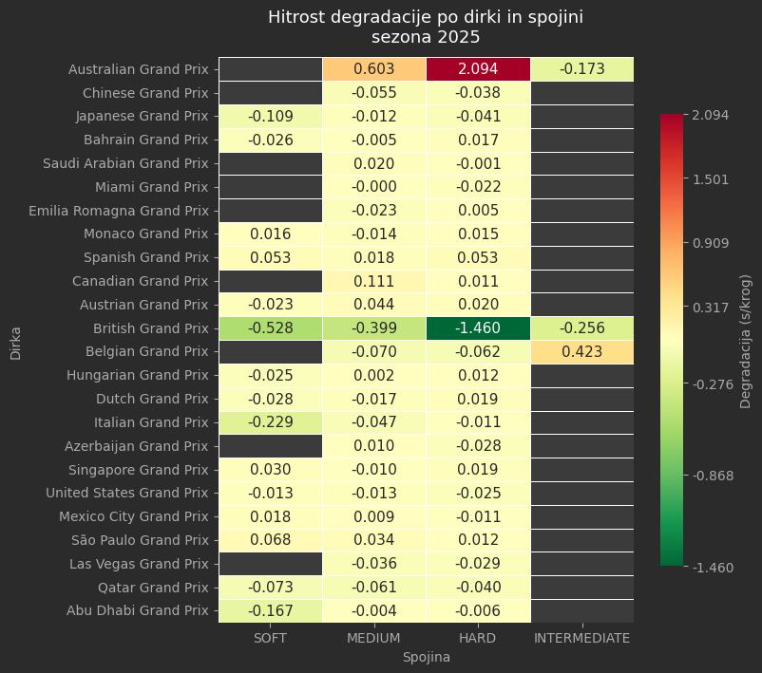
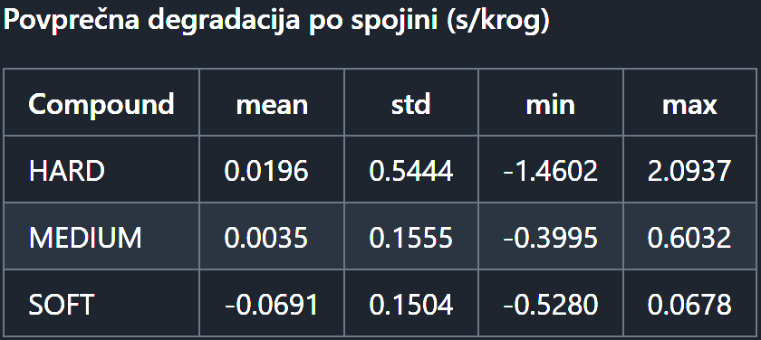
Podroben opis ciljev in metod
Rezultati/dosedanje ugotovitve/odprta vprašanja
Degradacija gum
Cilj
primerjava različnih zmesi gum
Metoda
čiščenje podatkov
osnovna statistična analiza
linearna regresija
Rezultati
povprečen čas kroga se s starostjo gum povečuje
opazne razlike med dirkami (pogoji, taktike)

Slide 3
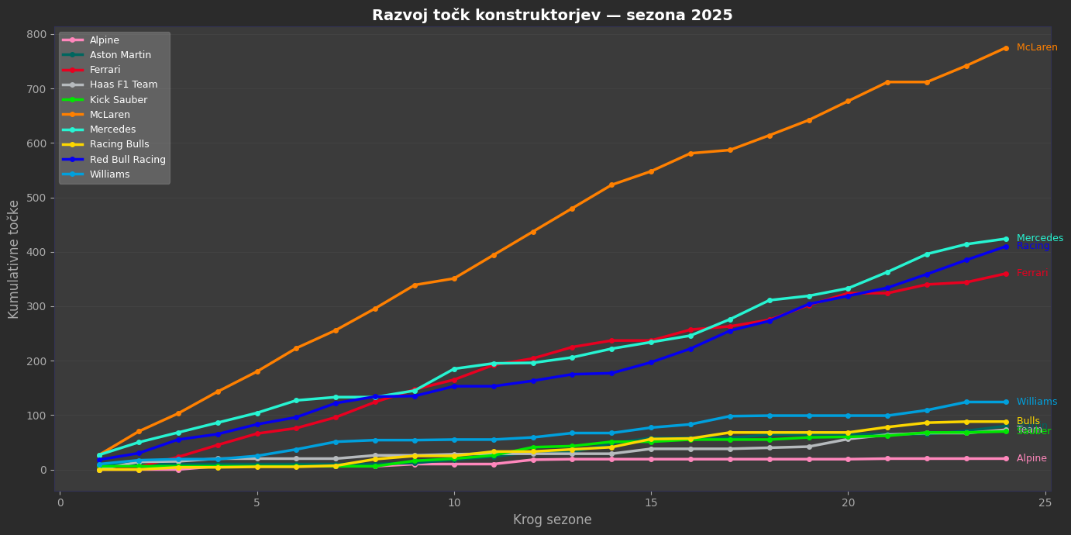
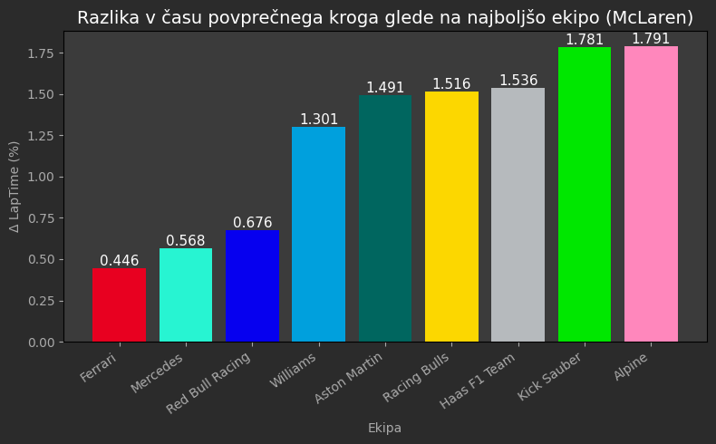
Podroben opis ciljev in metod
Rezultati/dosedanje ugotovitve/odprta vprašanja
Primerjava konstruktorjev
Cilj
ugotoviti katere ekipe so najbolj konkurenčne
Metoda
čiščenje podatkov
osnovna statistična analiza
Rezultati
vidno je katere ekipe so bolj konkurenčne
čas povprečnega kroga glede na najboljšo ekipo ni točen pokazatelj končne uvrstitve

Slide 4
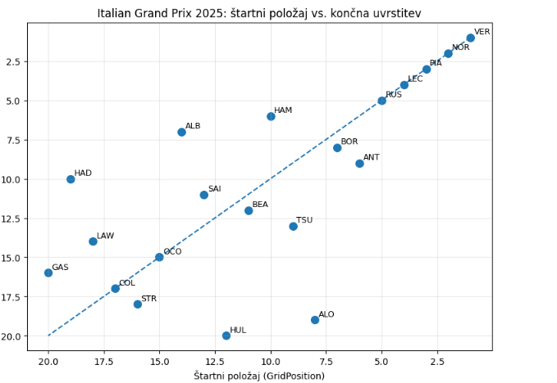
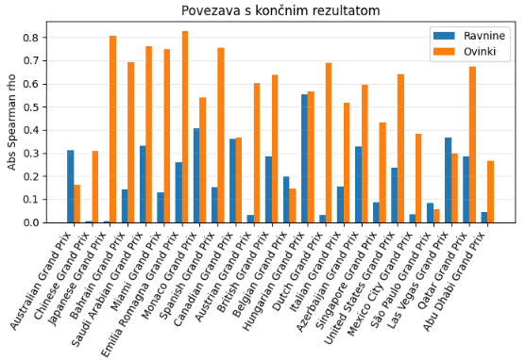
Podroben opis ciljev in metod
Rezultati/dosedanje ugotovitve/odprta vprašanja
Kvalifikacije, ravnine in ovinki
Cilj
- povezava med štartnim položajem in končno uvrstitvijo
- primerjava hitrosti na ravninah in učinkovitosti v ovinkih
Metoda
- FastF1 podatki za sezono 2025
- Spearmanova/Pearsonova korelacija
- SpeedST za ravnine, telemetrija za hitrosti v ovinkih
Rezultati
- sezonsko povprečje povezave kvalifikacije → ρ ≈ 0.65
- ovinki so bili močnejši signal za rezultat na 20 od 24 dirk

Slide 5
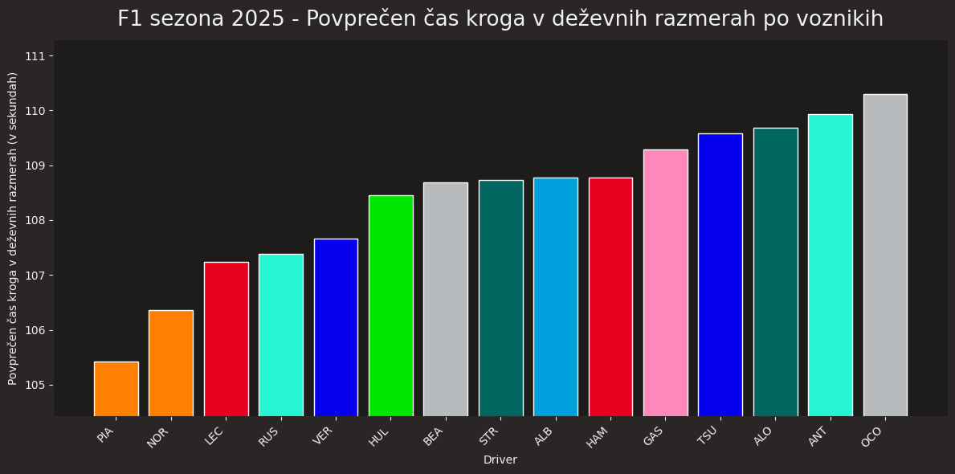
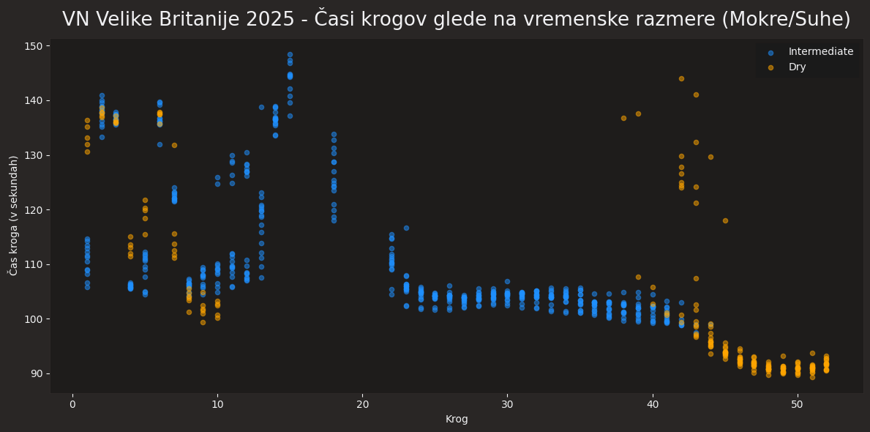
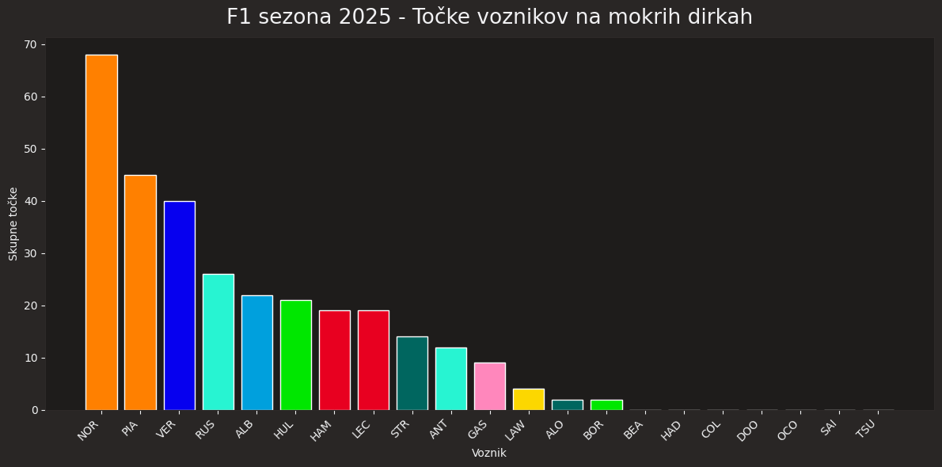
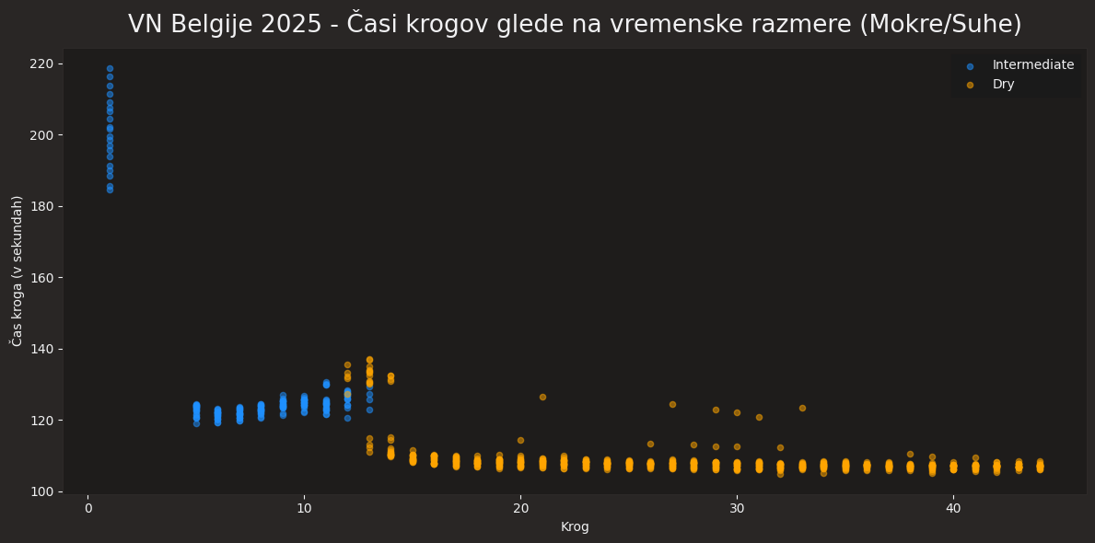
Podroben opis ciljev in metod
Rezultati/dosedanje ugotovitve/odprta vprašanja
Primerjava povprečnih krogov v deževnih razmerah:
Zberemo vse kroge v deževnih razmerah in pridobimo povprečje za vsakega voznika
Vsaj 50 takšnih krogov
Št. pridobljenih točk na takih dirkah
Primerjava časov glede na vremenske razmere:
Modro: deževne razmere
Oranžno: suhe razmere

